Slide 1
SQL Nedir ? DML, DDL, DCL Komutları

Slide 2
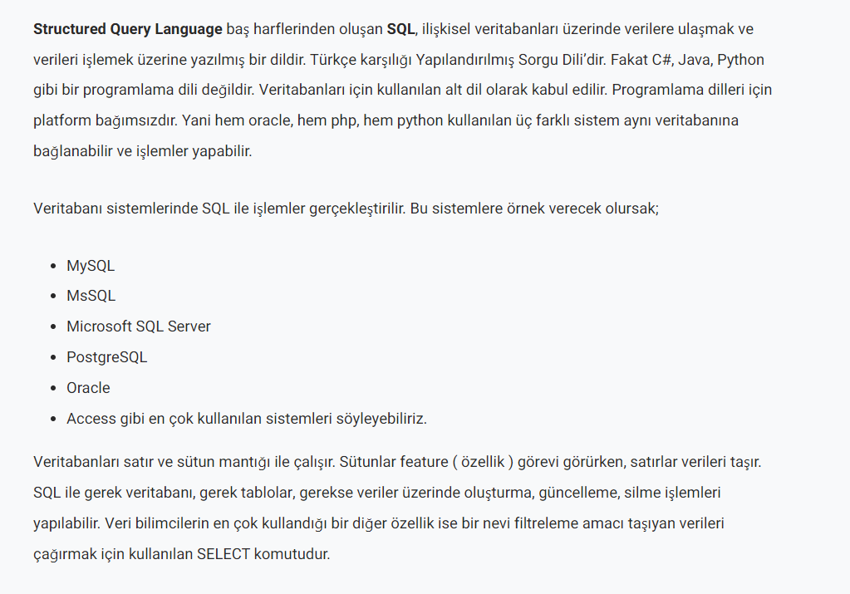

Slide 3
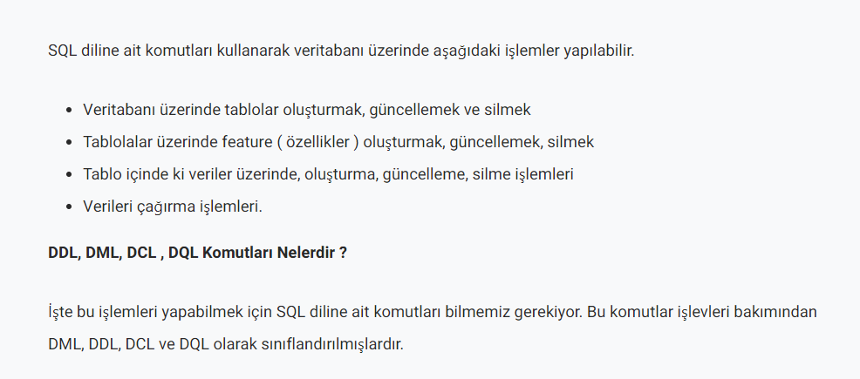

Slide 4
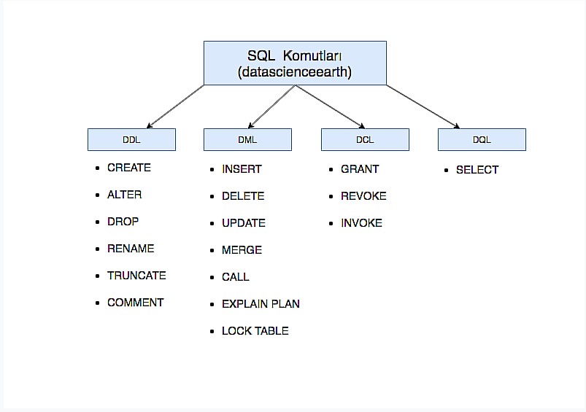

Slide 5
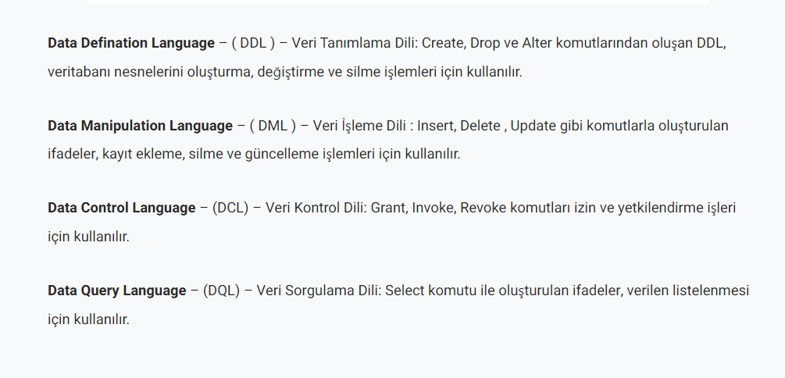

Slide 6
SQL Veri Tipleri

Slide 7
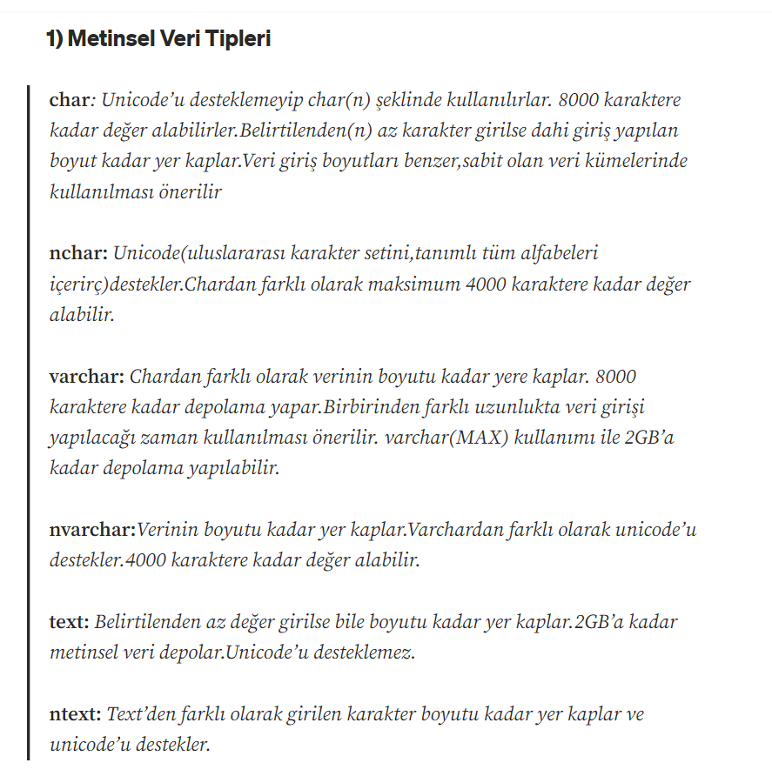

Slide 8
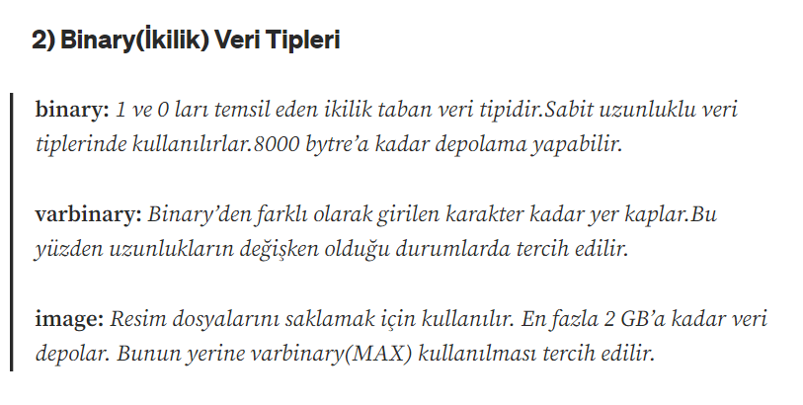

Slide 9
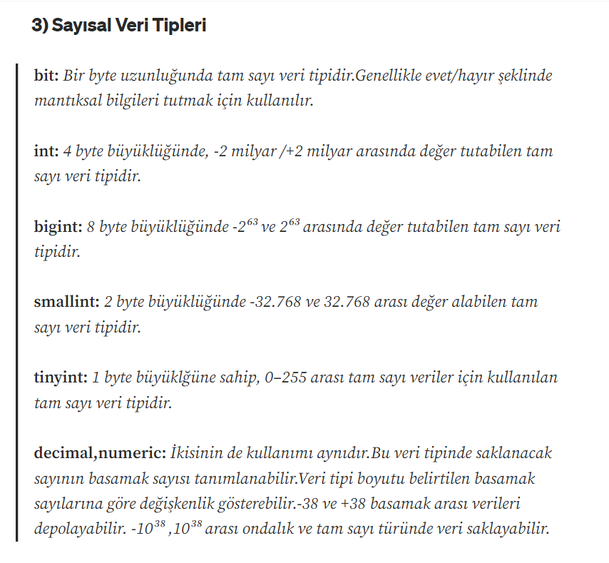

Slide 10
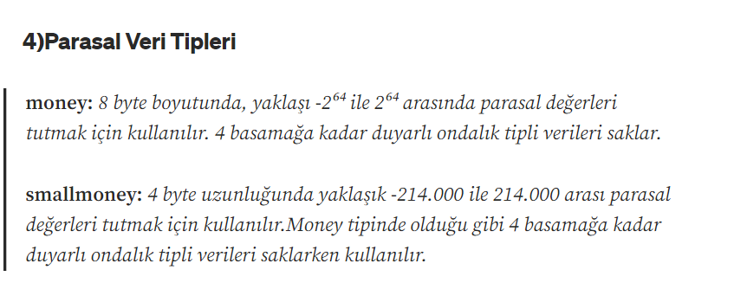

Slide 11
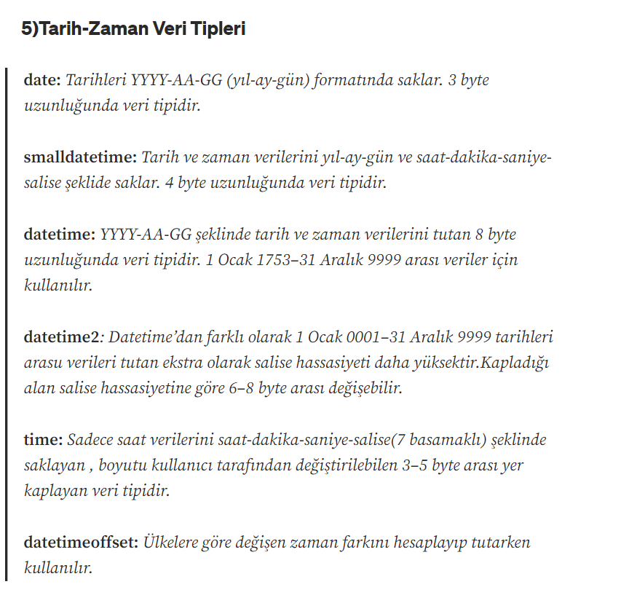

Slide 12
Özetle:
--sayısal ifadeler
--int,tint
--metinsel ifadeler
--varchar(50),nvarchar(40)
--para birimleri
--money,small money
--virgüllü ifadeler
--float, decimal

Slide 13
--tarih saat
--datetime
--time
--date
--smalldatetime
--bool yerine
--bit
--char yerine
--char(11),nchar(4)

